Slide 1
Особенности и разница стартапа (предпринимательства) от понятия бизнеса в целом.

Slide 2
Определение
Индивидуальным предпринимателем считается человек, который осуществляет зарегистрированную индивидуальную деятельность, направленную на получение прибыли, и, что важно, упомянутая деятельность должна носить систематический характер.

Slide 3
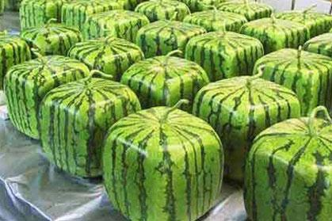
Отличие 1:
Суть занятий бизнесом и стартапом разная.
Если в первом случае человек, который решил вести частный бизнес, берет за основу готовую модель и воплощает ее в жизнь, то во втором – модель разрабатывает именно предприниматель. Его занятие – реализация новых идей, поиск инноваций, того, чего до него никто не делал.
идея о дополнении подошвы кроссовок металлическими шипами.

Slide 4
Отличие 2:
Степень риска
Готовая модель, проверенная временем и коллегами-конкурентами, так или иначе уже доказала свою жизнеспособность, и риски, связанные с ведением бизнеса в значительной степени ниже, чем при организации собственного, принципиально нового дела.
Например батарейка заряжаются не от электричества, а от солнечного света

Slide 5
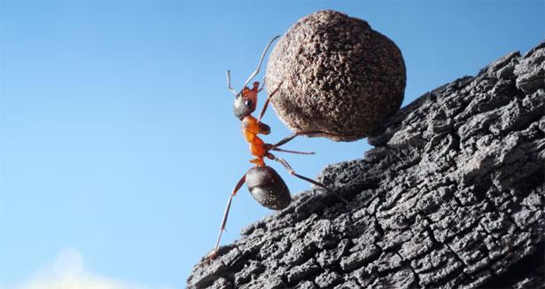
Отличие 3:
Размах.
Бизнес предполагает серьезный разворот, крупный бизнес можно смело назвать основой государственной экономической политики. А предпринимательство – деятельность малого и среднего масштаба.
Бизнес, особенно крупный, зачастую поддерживается государством и базируется на уже имеющихся мощностях. Нельзя не заметить, что наблюдается прямая зависимость от государственной политики в случае организации среднего и крупного бизнеса.

Slide 6
Отличие 4:
Для организации предпринимательской деятельности требуется незаурядная фантазия, творческий подход и фонтан новых идей.
Плюс к этому – желание и стремление, смелость заниматься незнакомым делом и умение привлечь на свою сторону людей, убедить их в целесообразности вложить деньги, приобрести, помочь в развитии.

Slide 7
Стартапы обладают следующими особенностями:
Эксклюзивность
Стремительное развитие (цель - высокий темп роста, а также увеличение прибыли в кротчайшие сроки)
Короткий срок жизни (жизнеспособность, как правило, не превышает 3 лет. За этот период организации либо проваливаются, либо вырастают до масштабов глобальных учреждений)
Существование за счет технологий (только идя в ногу со временем, возможен стремительный рост – тренды во всём)
Отсутствие лимитов роста (успешный стартап может занять большую часть рынка в своей сфере)

Slide 8
Стартапы обладают следующими особенностями:
Требовательность во времени и финансах (Малейшая недоработка или ошибка может привести к краху. А поддержка темпов не позволит обойтись исключительно малыми личными вложениями)
Управление и штат сотрудников (сегодня вся организация – это группа равнозначных людей, объединенных общей идеей. То через несколько месяцев, она может перерасти в масштабное предприятие)
Жизненный цикл стартапа (каждая стадия имеет свои особенности по финансированию, привлечению ресурсов и реализации)

